Slide 1
OpenStreetMap és Overpass Turbo 1.
GIS-rendszerek és -alkalmazások 2.
2026.02.09.
Bede-Fazekas Ákos

Slide 2
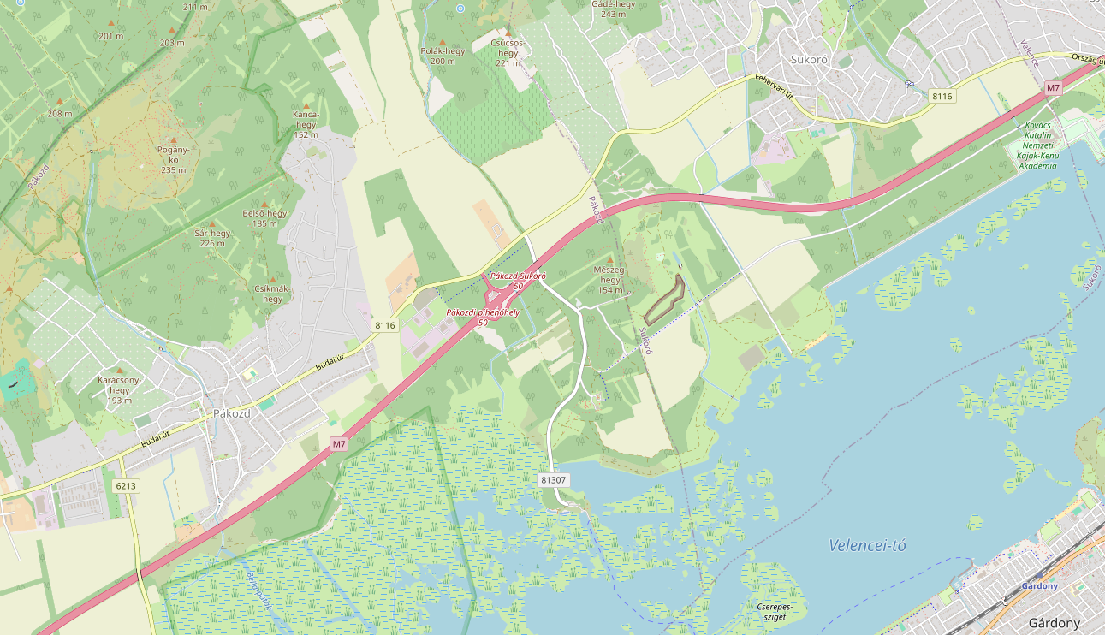
Tartalom
OpenStreetMap
  alternatív térképek
  adatszerkezet
  főbb típusok
hozzáférés az adatokhoz
  Geofabrik
  Overpass Turbo

Slide 3
Tartalom
OpenStreetMap
  alternatív térképek
  adatszerkezet
  főbb típusok
hozzáférés az adatokhoz
  Geofabrik
  Overpass Turbo
– KÖVETKEZŐ ÓRÁN –

Slide 4
OpenStreetMap

Slide 5


OpenStreetMap
jellemzői
  ingyenes
  közösségi szerkesztésű
  térbeli adatbázis és online térképszolgáltatás
bárki szerkesztheti, részletek:
  Getting Involved
  Beginners' Guide
  Learn OSM

Slide 6
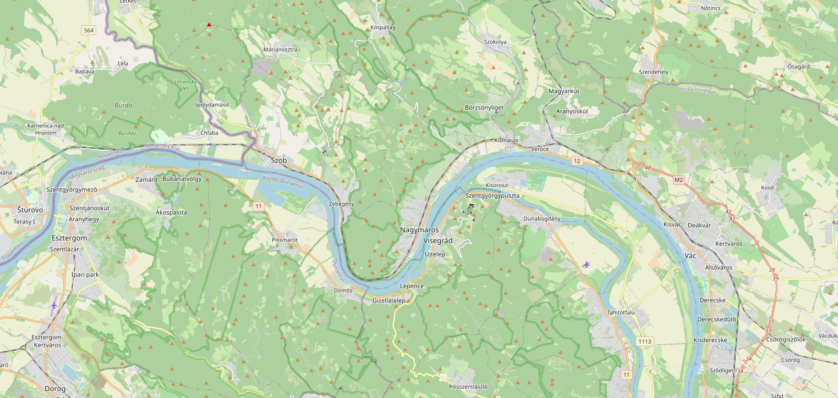
OpenStreetMap
elérhető innen:
  www.openstreetmap.org
számos alternatív térképszolgáltatás és
-alkalmazás érhető el
  amik OSM-adatokat jelenítenek meg a térképen
  (+esetleg egyéb adatokat is)
  csak más jelkulcsot és kiemeléseket alkalmaznak

Slide 7
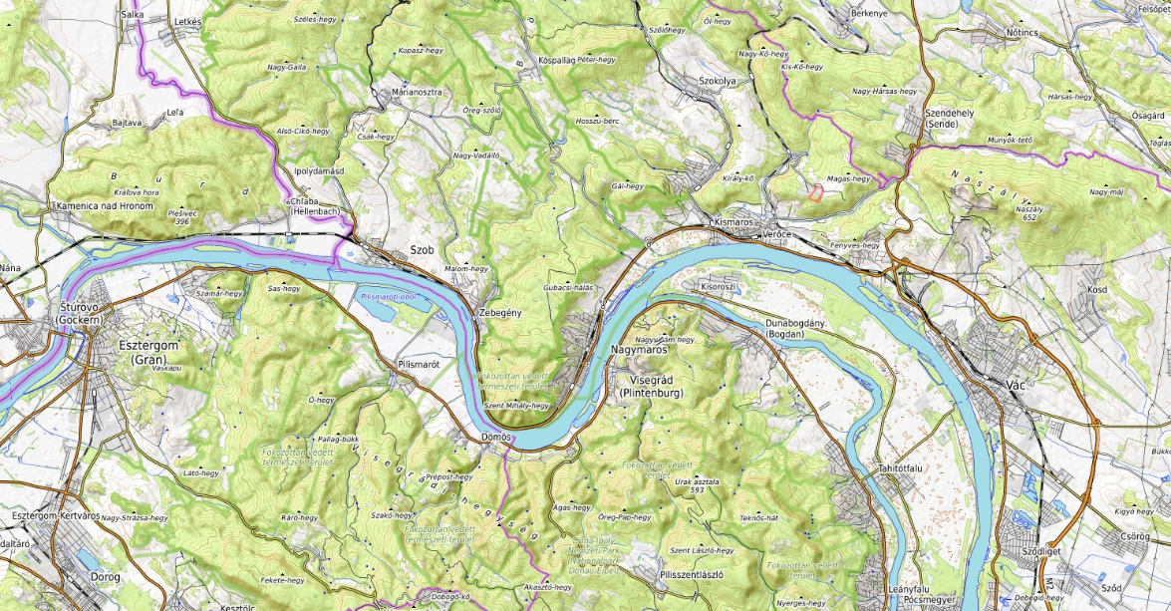
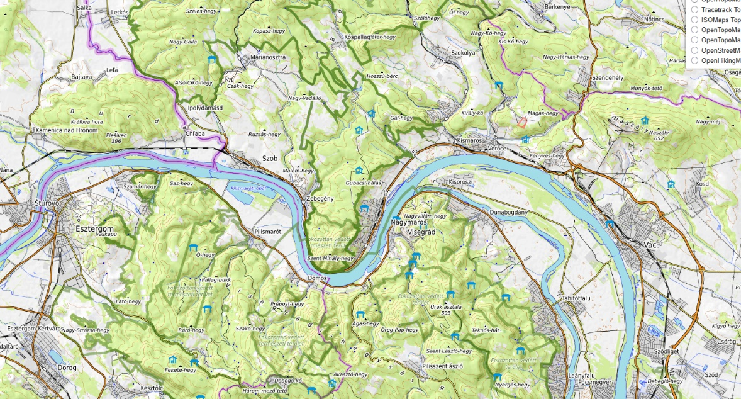
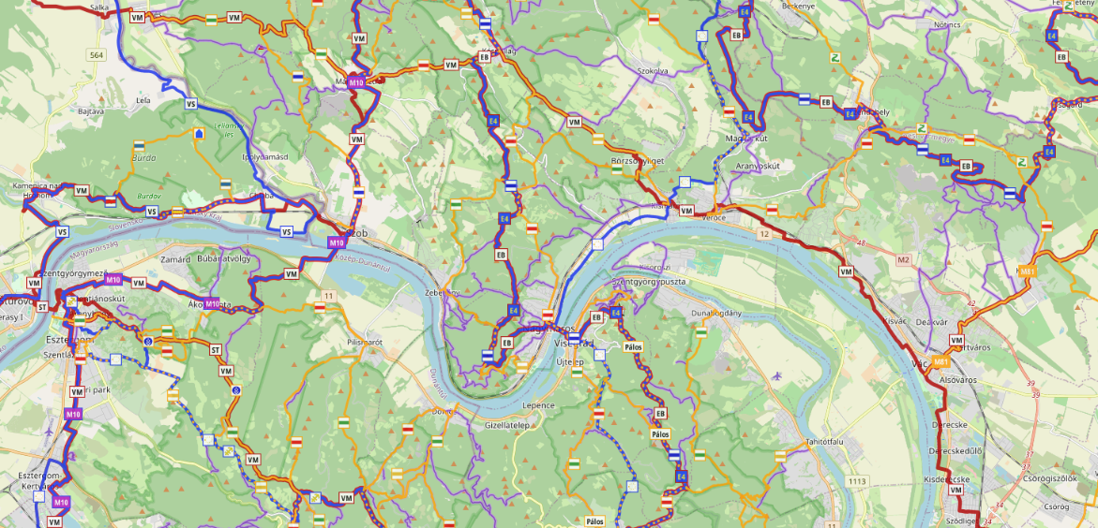
Alternatív térképek
OpenTopoMap
  szintvonalak, domborzat kiemelve
  opentopomap.org
OpenHikingMap
  túra
  openmaps.fr
Waymarked Trails
  túra, kerékpár
  hiking.waymarkedtrails.org

Slide 8
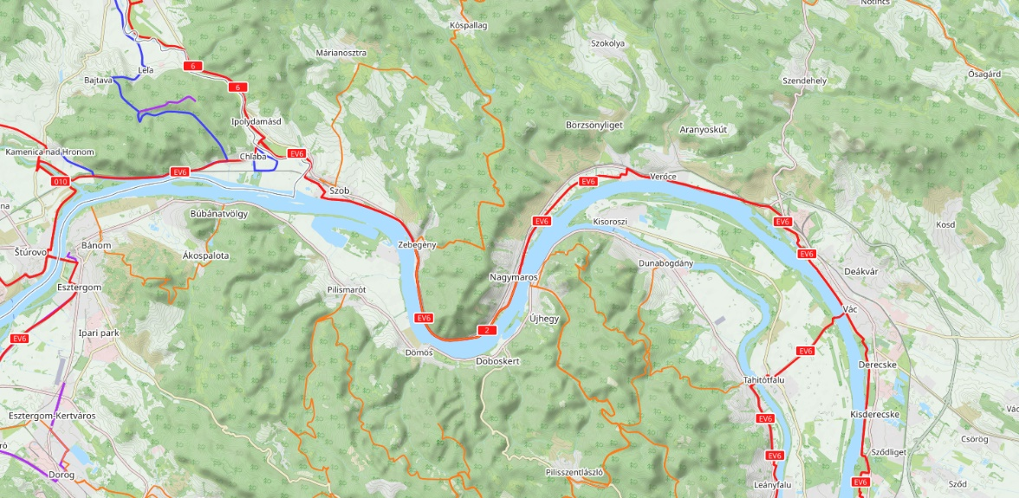
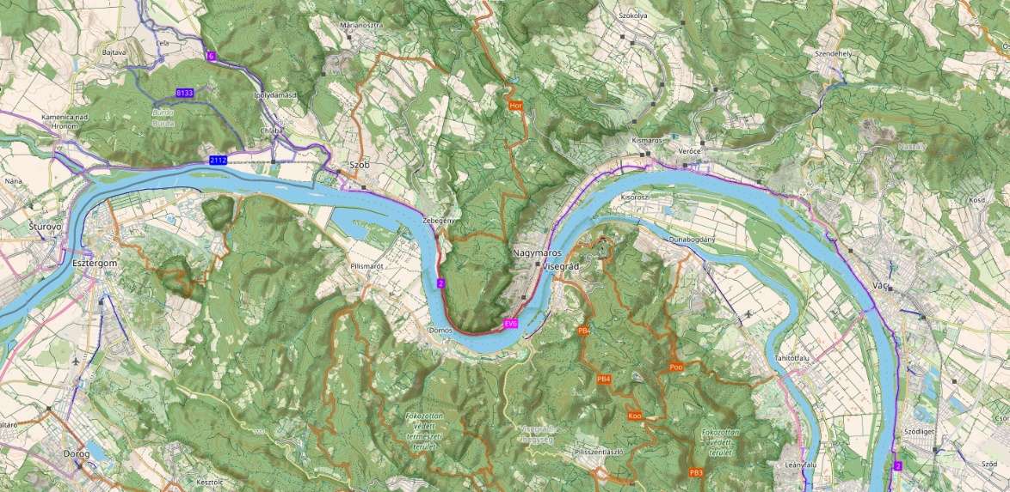
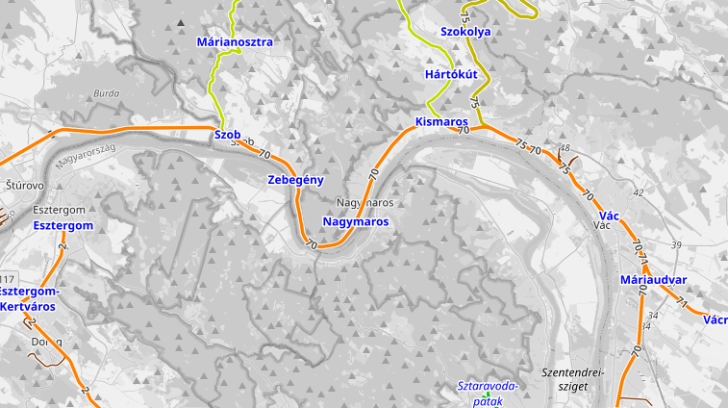
Alternatív térképek
OpenCycleMap
  kerékpár
  www.opencyclemap.org
CyclOSM
  kerékpár
  www.cyclosm.org
OpenRailwayMap
  vasúthálózat
  www.openrailwaymap.org

Slide 9
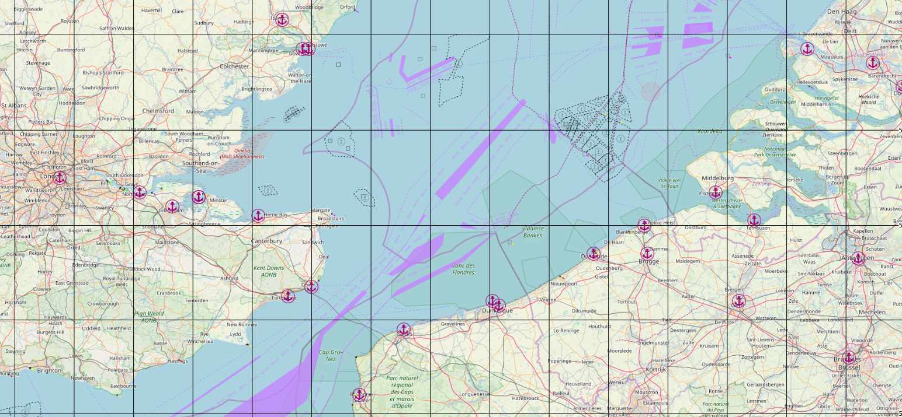
Alternatív térképek
OpenSeaMap
  tengeri navigáció
  map.openseamap.org

Slide 10
Adatszerkezet

Slide 11

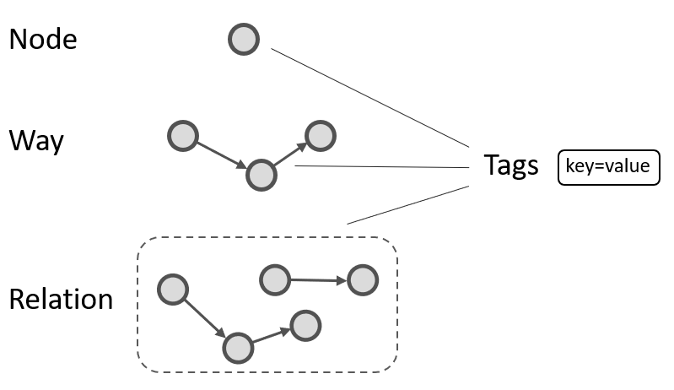
Adatszerkezet
háromféle adattípus
  node: pont (koordináta + azonosító)
  way: vonal/poligon (node-ok sorozata)
  relation: többrészes geometriák, csoportok (node-ok, wayek, relationök halmaza)
leíró attribútumok (tagek)
  valójában kulcs-érték párok
  mindhárom adattípus tartalmazhat tageket
  (többet is)

Slide 12
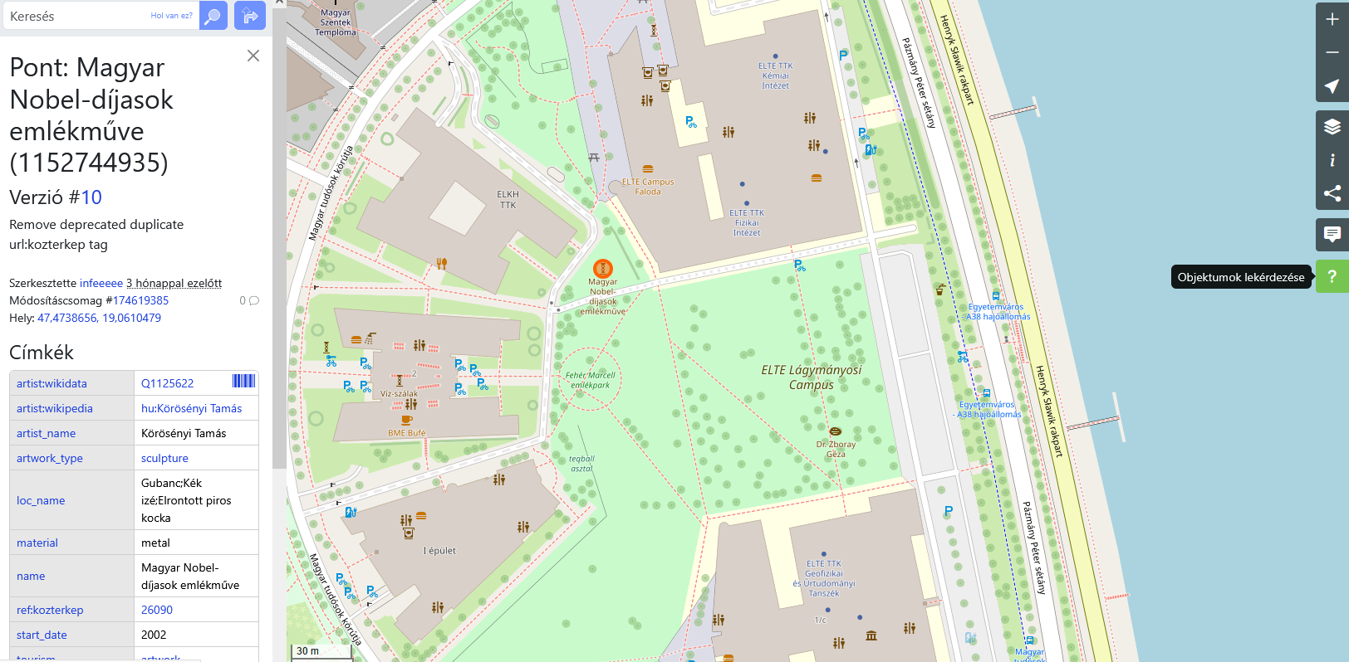
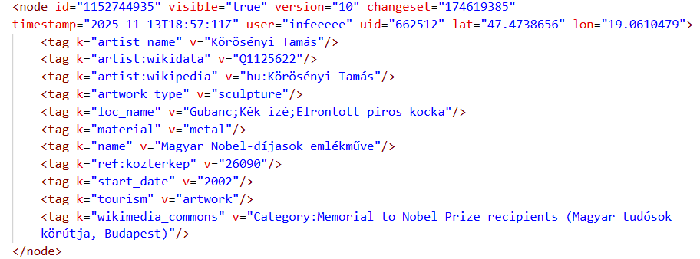
Node
leírás:
  wiki.openstreetmap.org/wiki/Node
DEMO
  nyissuk meg az www.openstreetmap.org oldalt
  válasszuk az objektumok lekérdezése eszközt
  kattintsunk egy pontszerű objektumra (vagy a közelébe)
  a bal oldali felsorolásból válasszuk ki a kívánt elemet
  alul: XML letöltése

Slide 13
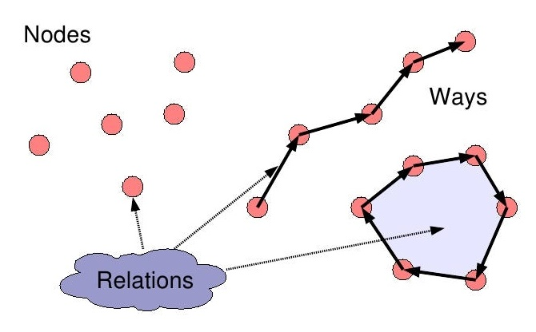
Way
leírás: wiki.openstreetmap.org/wiki/Way
node-ok sorozata (iránya van)
kétféle way létezik: nyílt és zárt
open way
  nyílt vonallánc
  az első és az utolsó node eltér
closed way
  zárt vonallánc vagy poligon
  az első és az utolsó node megegyezik

Slide 14
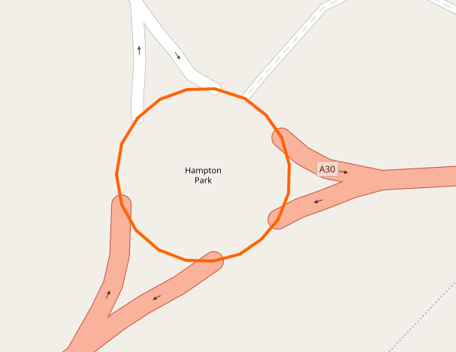
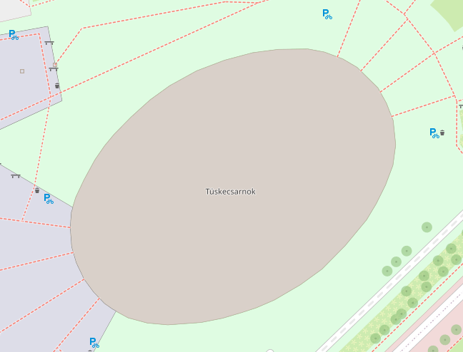
Way
mitől függ, hogy a closed way vonallánc ( ) vagy poligon ( ) lesz?
  a legtöbb típus meghatározza a megjelenítési módot (pl. az erdő poligon lesz)
  néhány típus lehet vonallánc vagy poligon is
  ilyenkor az area=yes taggel jelezzük, hogy poligon

Slide 15
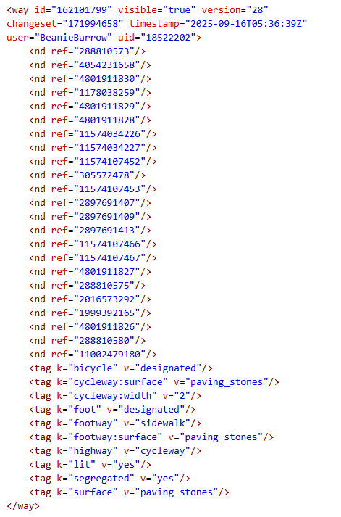
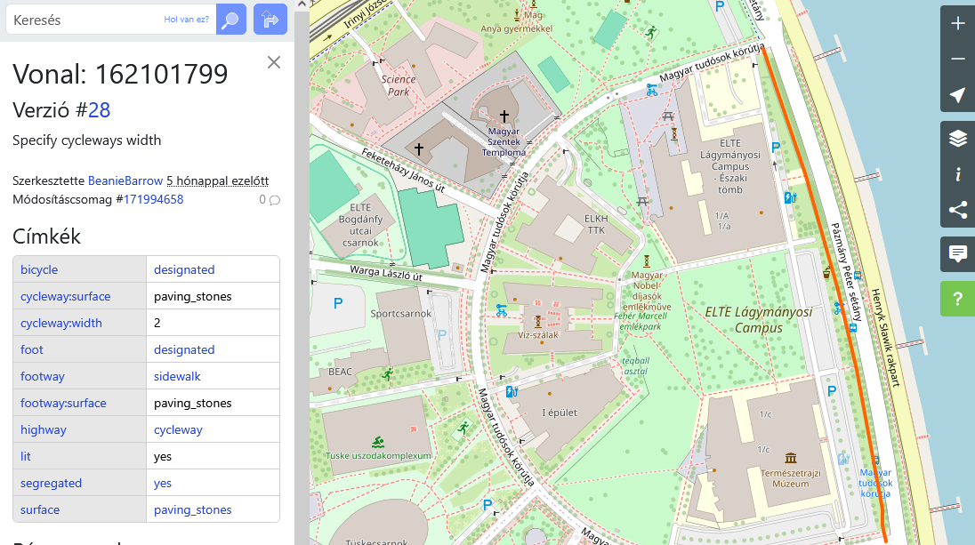
Way
DEMO
  válasszunk ki egy vonalas elemet
  nézzük meg, minek a része (relationök), és milyen node-okból áll
  nézzük meg a szerkezetét

Slide 16
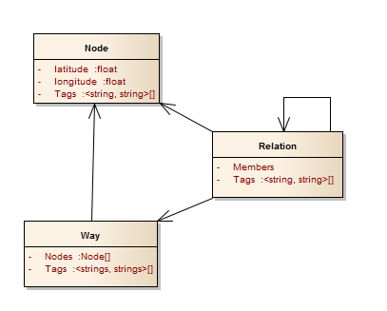

Relation
leírás: wiki.openstreetmap.org/wiki/Relation
elemek (members) csoportja
  elem lehet node, way vagy akár másik relation is

Slide 17
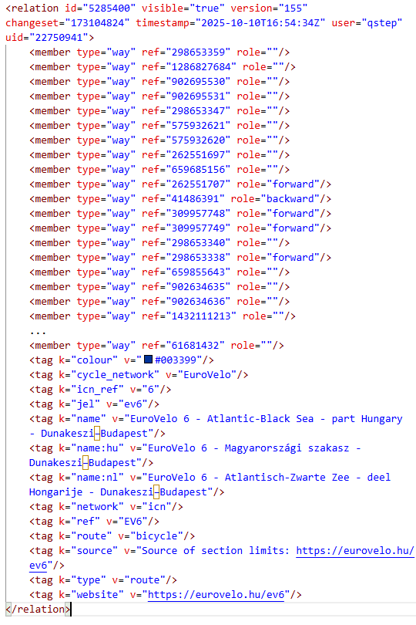
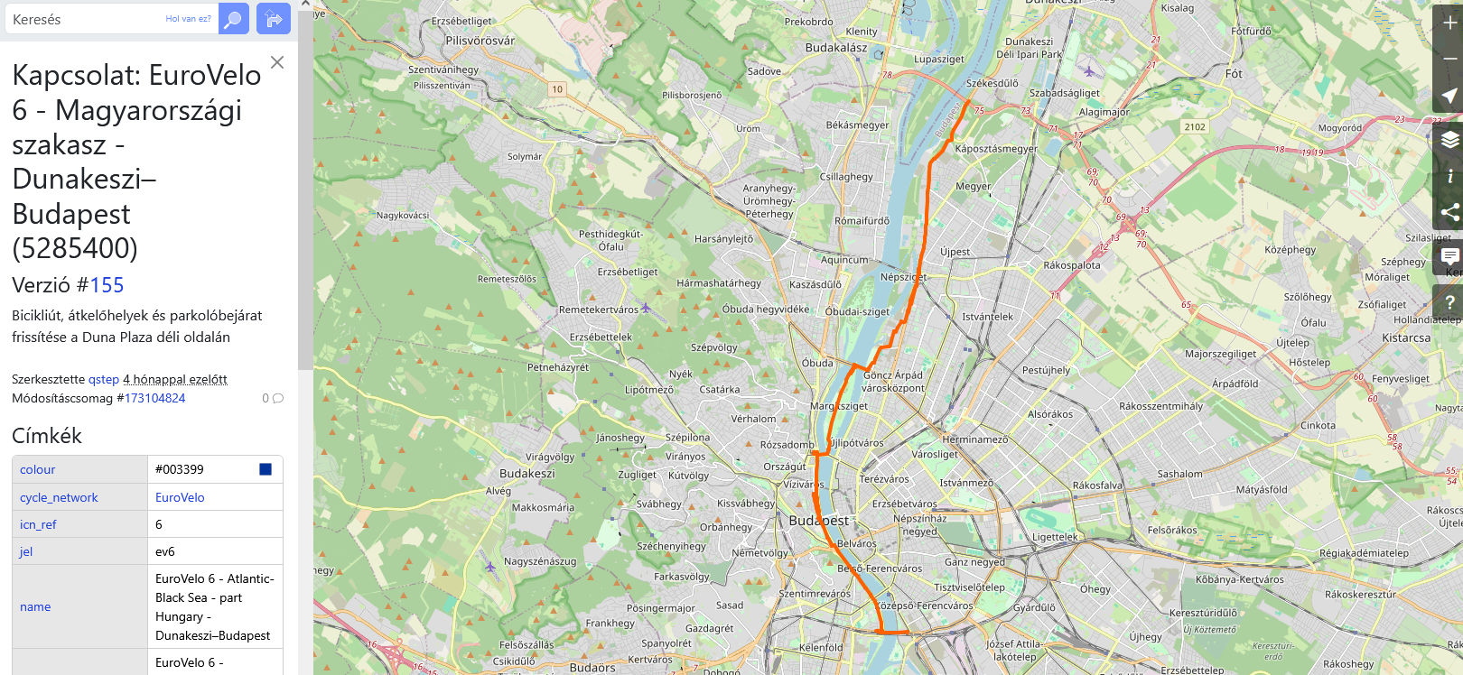
Relation
DEMO
  keressünk egy relationt (pl. az AuroVelo 6 kerékpárutat)
  nézzünk bele a szerkezetébe

Slide 18
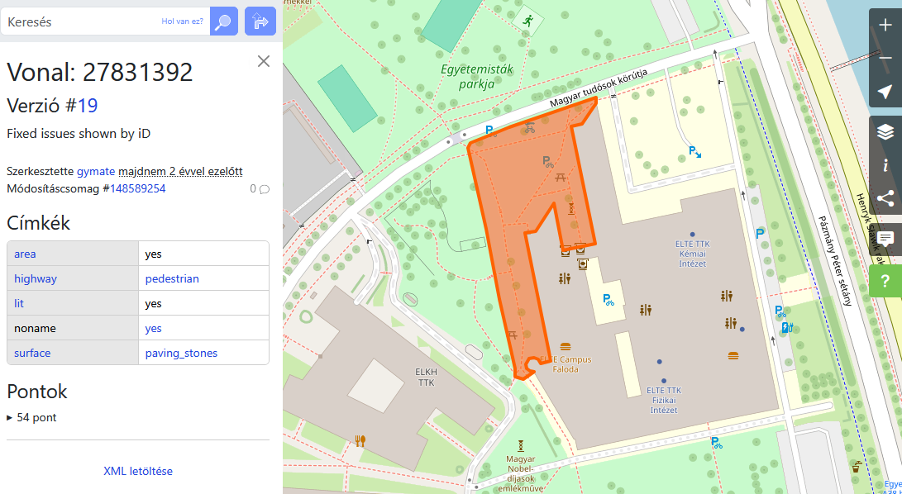
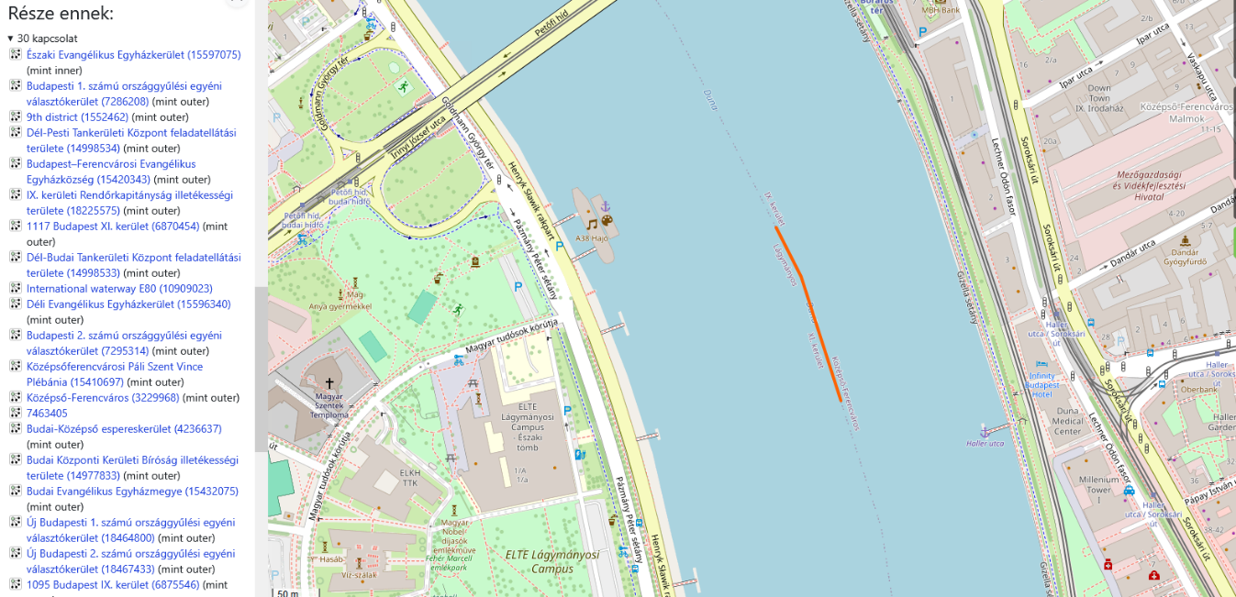
1. feladat
keress egy olyan closed way típusú objektumot, amelynek az XML-jében megtalálható az area=yes
  tipp: tipikusan ilyenek a sötétszürkével jelölt sétálóutcák
keress olyan closed wayt is, ami a típusa miatt jelenik meg poligonként (hiányzik az area tag)
  tipp: tipikusan ilyenek az épületek
válaszd ki a Duna közepén húzódó valamelyik közigazgatásihatár-szakaszt
  és listázd ki, mely relationöknek az eleme

Slide 19
Főbb típusok

Slide 20
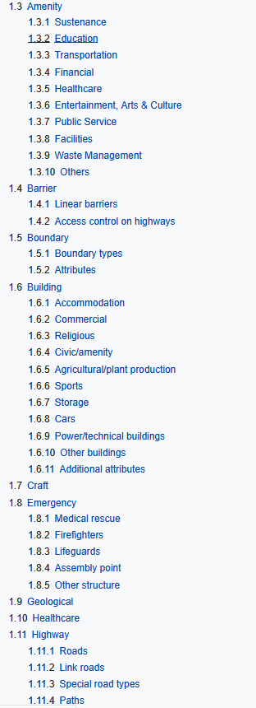
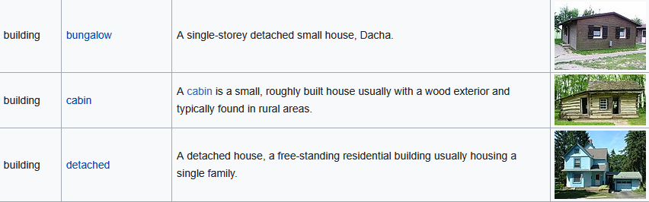
Tagek célja
tagekkel megadható:
  objektum típusa (pl. kerékpárút, épület, erdőterület) – több is lehet!
  egyéb jellemzők (pl. név, cím, látogathatóság, weboldal)
főbb típusok
  teljes lista: wiki.openstreetmap.org/wiki/Map_features
  mindegyik típusról találunk egy rövid leírást, illetve egy önálló wiki-oldalt is

Slide 21
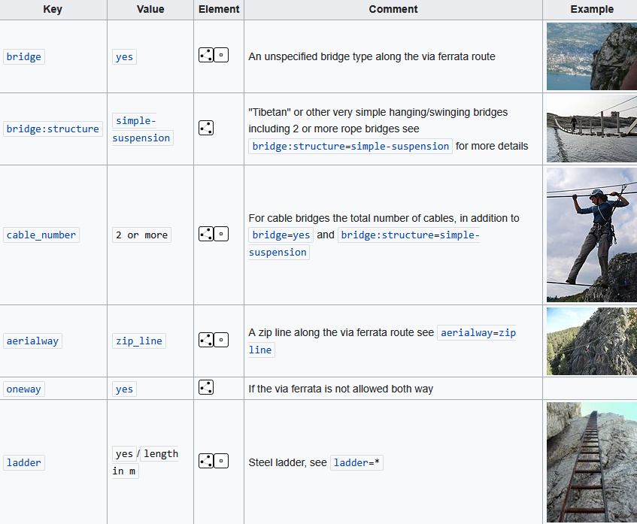
Főbb típusok
DEMO
  keressük meg a wiki.openstreetmap.org/wiki/Map_features oldalon a via ferrata (vasalt út) kategóriáját
  lehet-e poligonos megjelenítésű?
  nézzük meg a wiki-oldalát

Slide 22
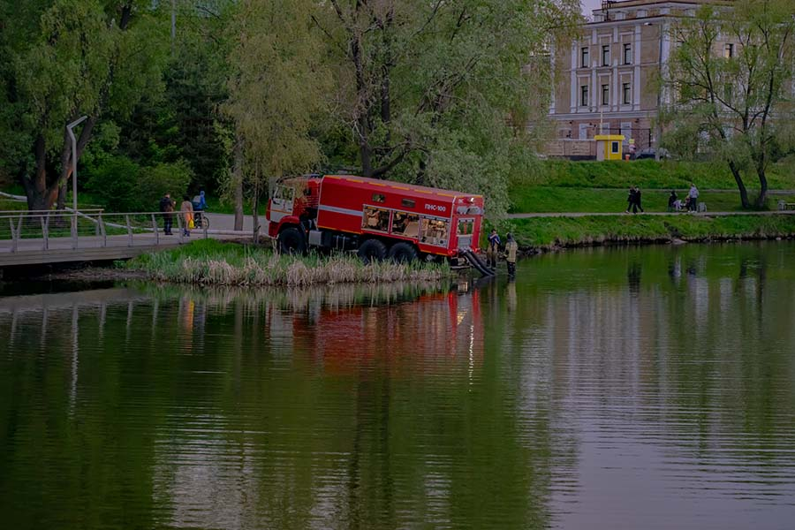
2. feladat
az emergency tag mely értéke jelzi a tűzivíztározót (tűzoltáshoz használt víztározó medencét)?
milyen geometriákként lehet térképezni?
milyen egyéb típusokba eshet még?
mely taggel lehet rögzíteni az űrtartalmát leíró adatot?

Slide 23
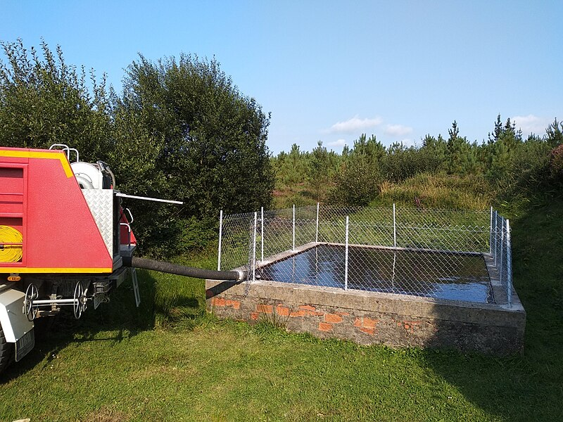

2. feladat megoldása
az emergency tag mely értéke jelzi a tűzivíztározót
(tűzoltáshoz használt víztározó medencét)?
  water_tank
milyen geometriákként lehet térképezni?
milyen egyéb típusokba eshet még?
  man_made=reservoir_covered, man_made=storage_tank
  natural=water
  water=reservoir, water=basin, water=pond
mely taggel lehet rögzíteni az űrtartalmát leíró adatot?
  capacity/water_volume/water_tank:volume

Slide 24
Főbb típusok
aeroway=aerodrome – repülőtér
amenity=cafe – kávézó
amenity=restaurant – étterem
amenity=kindergarten – óvoda
amenity=school – (közép)iskola
amenity=university – egyetem
amenity=bus_station – buszpályaudvar
amenity=fuel – benzinkút
amenity=parking – parkoló
amenity=hospital – kórház
amenity=cinema – mozi
amenity=drinking_water – közkút
amenity=place_of_worship – templom/mecset
barrier=fence – kerítés
barrier=list_gate – sorompó
boundary=administrative – közigazgatási egység (pl. megye)
boundary=protected_area – védett terület

Slide 25
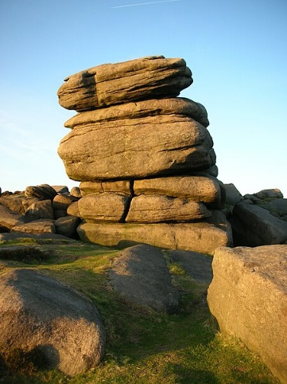
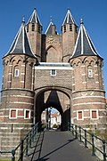

Főbb típusok
building=apartments – panel/toronyház
building=detached – kertes/családi ház
building=office – irodaépület
building=supermarket – bevásárlóközpont
craft=* – termékelőállítás vagy szolgáltató
(pl. sörfőzde, zongorahangoló)
emergency=* – mentéssel/tűzoltással kapcsolatos dolgok
geological=* – geológiai képződmények
highway=motorway – autópálya
highway=trunk, =primary, =secondary – főutak
highway=pedestrian – sétálóutca
highway=footway – járda
highway=cycleway – kerékpárút
historic=* – történelmi helyszínek (pl. rom, kastély, emlékmű, kőkereszt)

Slide 26

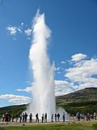
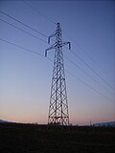
Főbb típusok
landuse=residential – lakóövezet
landuse=farmland – mezőgazdasági terület
landuse=forest – erdő
landuse=meadow – rét
leisure=* – szabadidős/sportolási lehetőségek (pl. strand, tűzrakóhely, játszótér, park)
man_made=* – mesterséges elemek (pl. adótorony, víztorony, kút)
military=* – katonai objektumok
natural=tree – fa
natural=spring – forrás
natural=cave_entrance – barlang
natural=peak – hegycsúcs
office=* – irodák
power =* – energiainfrastruktúra

Slide 27
Főbb típusok
place=country – ország
place=city, =town, =village – településtípusok
place=locality – névvel bíró hely
public_transport=* – tömegközlekedési infrastruktúra (pl. megállóhely)
railway=* – vasúti infrastruktúra (pl. sikló, villamos, földalatti)
route =* – útvonalak (pl. jelzett túraút, buszvonal)
shop=bakery – pékség
shop=supermarket – bevásárlóközpont
shop=hairdresser – fodrászat
shop=car_repair – autószerelő
shop=books – könyvesbolt
telecom=* – távközlési infrastruktúra
tourism=* – turizmus (pl. hotel, kemping, kilátópont, múzeum)

Slide 28
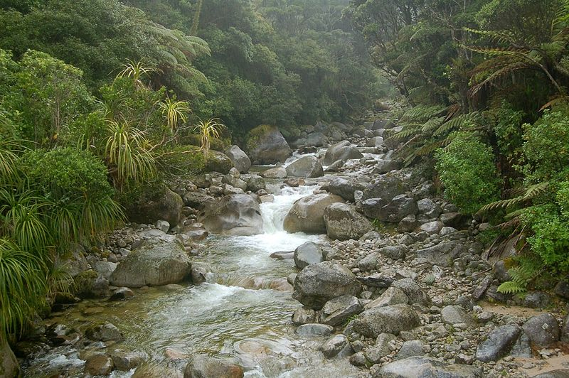
Főbb típusok
water=* – vízfelületek (pl. tó, víztározó, várárok)
waterway =* – vízfolyások (pl. folyó, csatorna, árok)

Slide 29
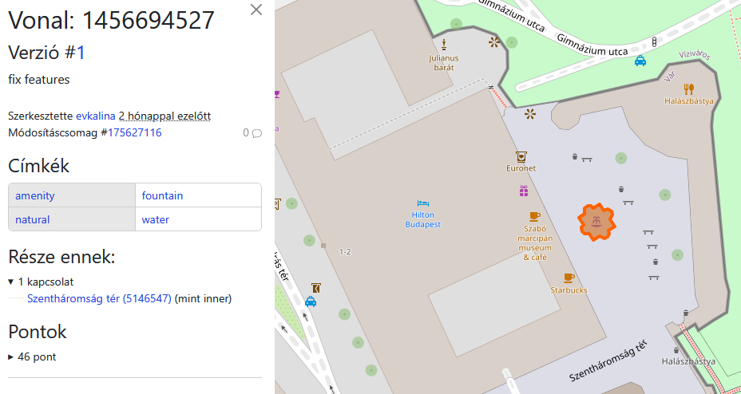
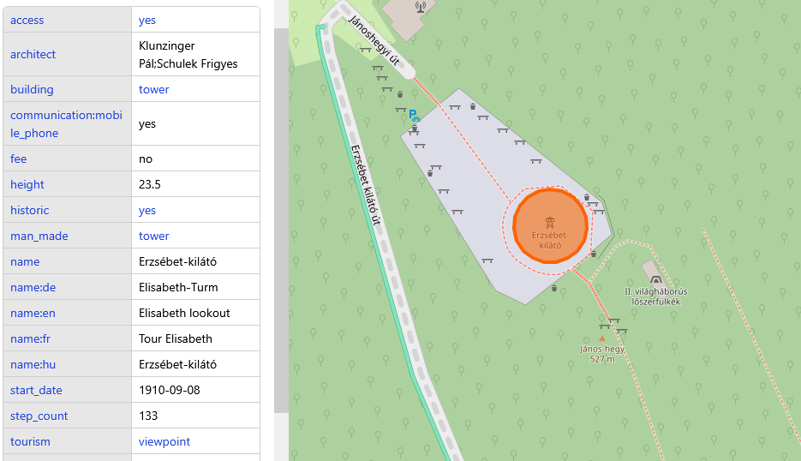
Főbb típusok
DEMO
keressünk olyan poligonokat, amelyek egyszerre két típusba is tartoznak
  hotelépület (building=hotel, tourism=hotel)
  szökőkút (amenity=fountain, natural=water)
  természetvédelmi terület (boundary=protected_area, leisure=nature_reserve)
házi feladat: keress olyat, ami három vagy négy típusba tartozik

Slide 30
3. feladat – tippeld meg!
Egy tó ábrázolásához melyik tag a megfelelő?
  landuse=water
  waterway=lake
  natural=water (+ opcionálisan water=lake)
  amenity=lake
Melyik taggal jelölünk parkolót?
  highway=parking
  amenity=parking
  landuse=garage
  service=parking
Egy térkővel burkolt, gyalogos forgalmú városi teret szeretnél ábrázolni területként. Melyik megoldás a helyes?
  highway=pedestrian + area=yes
  highway=footway
  place=square node-ként
  amenity=pedestrian
Melyik tag jelöli az éttermet?
  tourism=restaurant
  building=food + type=restaurant
  amenity=restaurant
  shop=restaurant

Slide 31
3. feladat megoldása
Egy tó ábrázolásához melyik tag a megfelelő?
  landuse=water
  waterway=lake
  natural=water (+ opcionálisan water=lake)
  amenity=lake
Melyik taggal jelölünk parkolót?
  highway=parking
  amenity=parking
  landuse=garage
  service=parking
Egy térkővel burkolt, gyalogos forgalmú városi teret szeretnél ábrázolni területként. Melyik megoldás a helyes?
  highway=pedestrian + area=yes
  highway=footway
  place=square node-ként
  amenity=pedestrian
Melyik tag jelöli az éttermet?
  tourism=restaurant
  building=food + type=restaurant
  amenity=restaurant
  shop=restaurant

Slide 32
4. feladat – nézz utána!
Egy buszmegállót szeretnél jelölni. Melyik adattípust és taget fogod használni?
  node + public_transport=bus
  node + highway=bus_stop
  way + route=bus
  relation + amenity=bus_stop
Egy vasútvonalat rajzolsz. Melyik megoldás tekinthető helyesnek?
  way + railway=rail
  way + highway=rail
  relation + route=railway
  node + railway=train
Egy étterem nyitvatartását szeretnéd rögzíteni. Melyik tag szolgál erre?
  open_time=*
  access:time=*
  service_hours=*
  opening_hours=*
Egy parkoló esetén melyik állítás igaz?
  lehet node és terület (closed way) is
  csak relation lehet
  csak vonalként ábrázolható
  mindig landuse=parking

Slide 33
4. feladat megoldása
Egy buszmegállót szeretnél jelölni. Melyik adattípust és taget fogod használni?
  node + public_transport=bus
  node + highway=bus_stop
  way + route=bus
  relation + amenity=bus_stop
Egy vasútvonalat rajzolsz. Melyik megoldás tekinthető helyesnek?
  way + railway=rail
  way + highway=rail
  relation + route=railway
  node + railway=train
Egy étterem nyitvatartását szeretnéd rögzíteni. Melyik tag szolgál erre?
  open_time=*
  access:time=*
  service_hours=*
  opening_hours=*
Egy parkoló esetén melyik állítás igaz?
  lehet node és terület (closed way) is
  csak relation lehet
  csak vonalként ábrázolható
  mindig landuse=parking

Slide 34
Hozzáférés az adatokhoz

Slide 35

Hozzáférés az adatokhoz
Planet OSM
  planet.openstreetmap.org
  minden adat egyben
  óriási (2 TB) adatmennyiség (tömörítve is 80 GB)
Geofabrik
  download.geofabrik.de
  országonkénti/régiónkénti bontásban
  csak a fontosabb adatok (de kényelmesebb, kezelhetőbb)
Overpass Turbo
  overpass-turbo.eu
  lekérdezőfelület, minden adathoz hozzáfér

Slide 36
Hozzáférés az adatokhoz
Planet OSM
  planet.openstreetmap.org
  minden adat egyben vagy országonkénti bontás
  óriási (2 TB) adatmennyiség
Geofabrik
  download.geofabrik.de
  országonkénti/régiónkénti bontásban
  csak a fontosabb adatok (de kényelmesebb, kezelhetőbb)
Overpass Turbo
  overpass-turbo.eu
  lekérdezőfelület, minden adathoz hozzáfér
– EZEKET PRÓBÁLJUK KI –

Slide 37
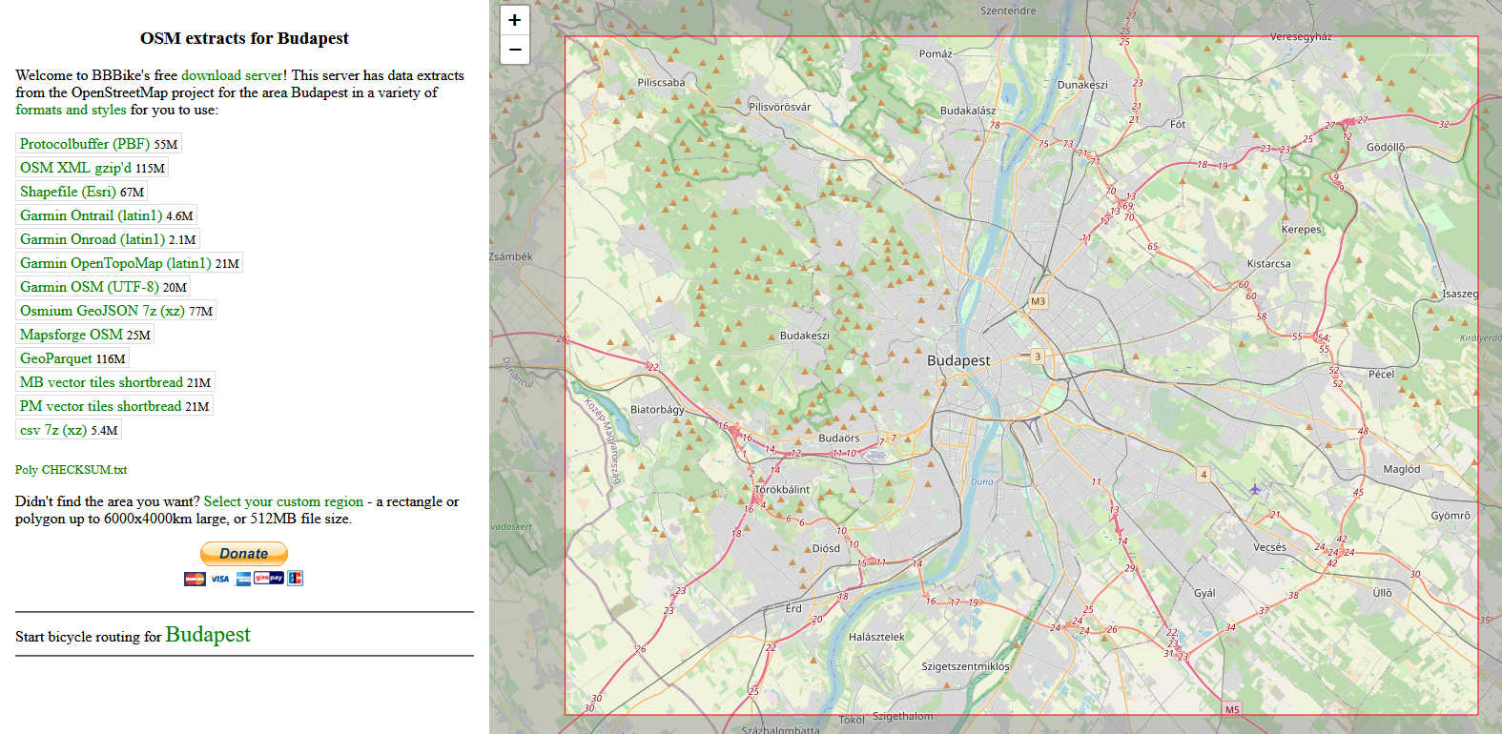
Hozzáférés az adatokhoz
létezik még pár további alternatíva
  pl. BBBike (download.bbbike.org/osm)
  teljes lista: wiki.openstreetmap.org/wiki/Planet.osm#Worldwide_extract_sources

Slide 38
Geofabrik

Slide 39
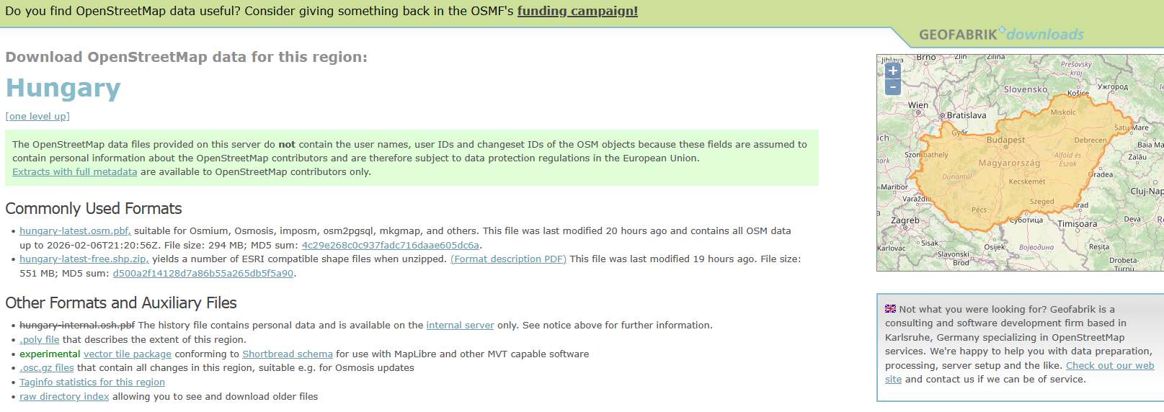
Geofabrik
download.geofabrik.de
országonkénti/régiónkénti bontásban
  → kényelmesebb/kezelhetőbb, mint a Planet OSM
a metaadatokat (létrehozó, módosítás dátuma stb.) nem tartalmazza
naponta frissül

Slide 40

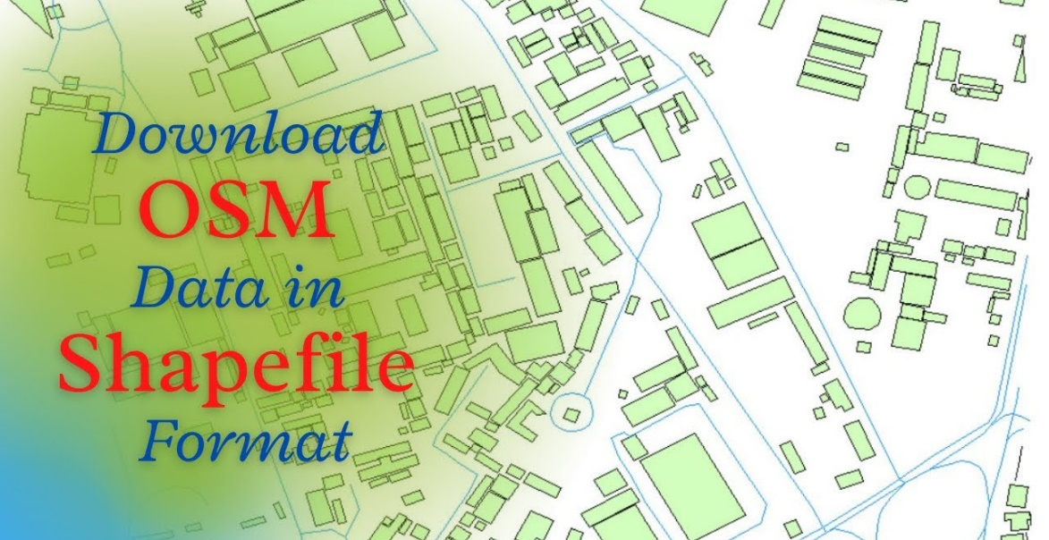
Letölthető fájlformátumok
Protocolbuffer Binary Format
  .osm.pbf
  kisebb, mint az OSM XML
ESRI Shapefile (.shp)
  csak a fontosabb adatok érhetőek így el
  de ezek jellemzően elégségesek nekünk
  széles körben ismert formátum

Slide 41
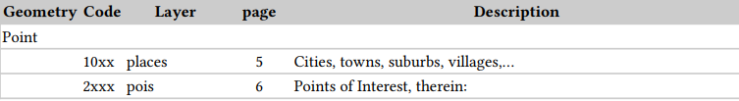
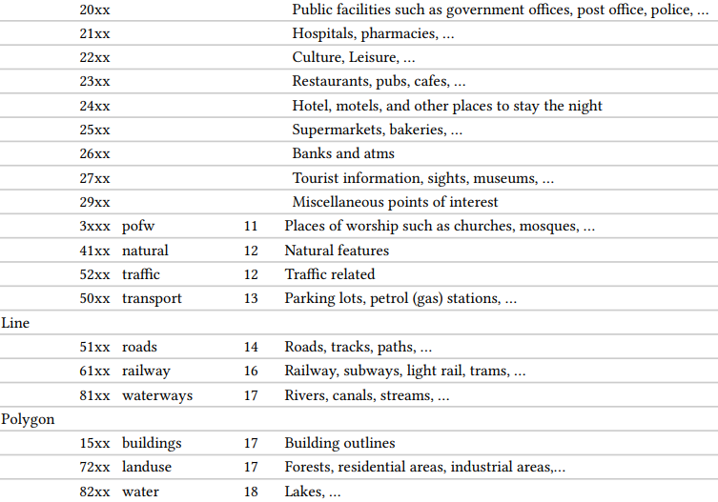
Rétegek
több pont/vonal/poligon típusú shapefile
  a különböző típusú node-ok, wayek és relationökből
  a megfeleltetés közel sem egyértelmű…
  a típus, az azonosító és a név kivételével a többi adat jellemzően elvész
részletes leírás:
  download.geofabrik.de/osm-data-in-gis-formats-free.pdf

Slide 42
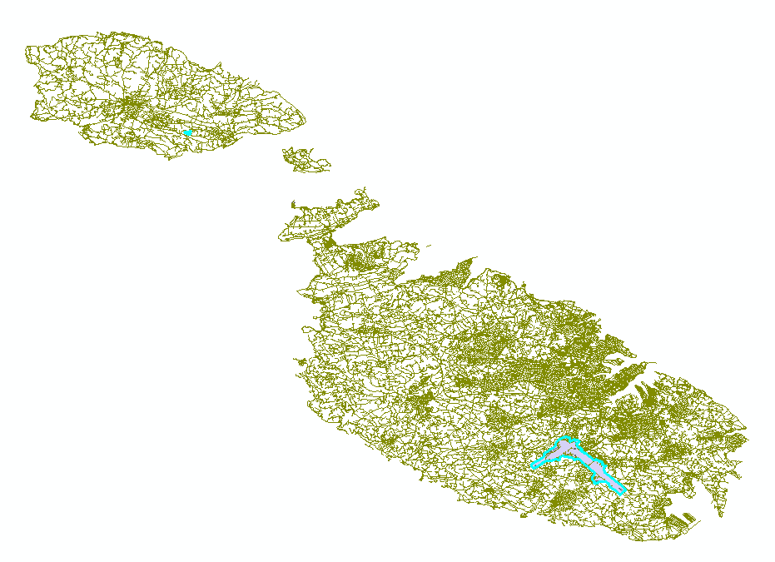
Rétegek
DEMO
  töltsük le Málta OSM-adatait shapefile formátumban a download.geofabrik.de oldalról
  csomagoljuk ki
  töltsük be ArcMapbe a gis_osm_transport_a_free_1.shp poligonos fájlt
  milyen típusokat tartalmaz? (infó itt: download.geofabrik.de/osm-data-in-gis-formats-free.pdf)
  válasszuk ki a nagy repülőtereket
  milyen tagek esetén kategorizálta így a Geofabrik?

Slide 43
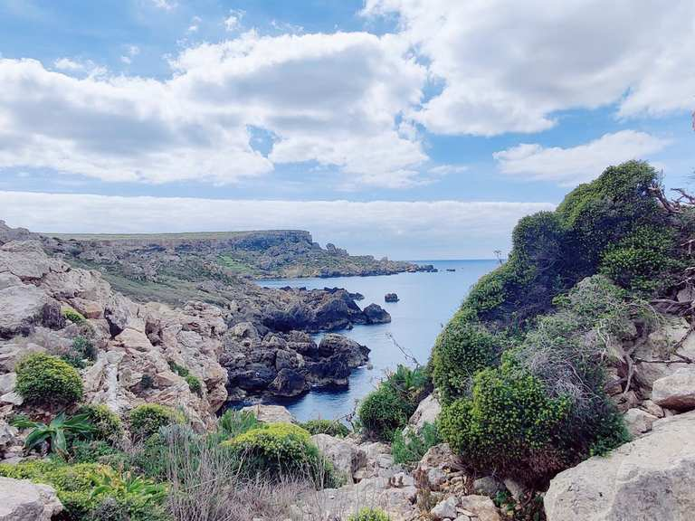
5. feladat
melyik fájl tartalmazza a boundary=national_park taggel jelölt nemzeti parkokat?
  és a leisure=nature_reserve taggel jelölt természetvédelmi területeket?
  és a power=generator taggel jelölt erőműveket?
mentsd ki egy külön shapefile-ba a máltai természetvédelmi területeket
hány barlang esik mezőgazdasági területre Máltán?

Slide 44
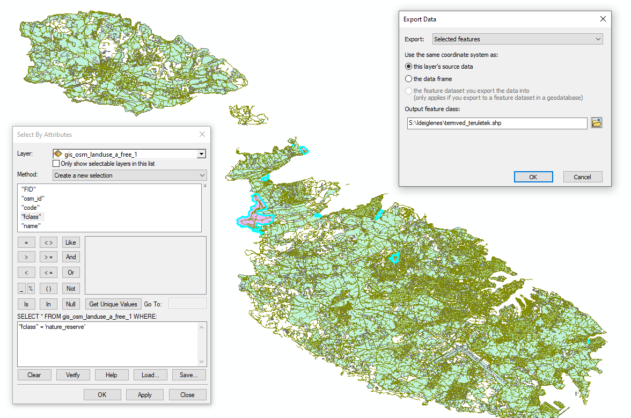
5. feladat megoldása
landuse réteg
  fclass: national_park
landuse réteg
  fclass: nature_reserve
power réteg
  de ez az ingyenes verzióból nem érhető el
máltai természetvédelmi területek kimentése ►

Slide 45
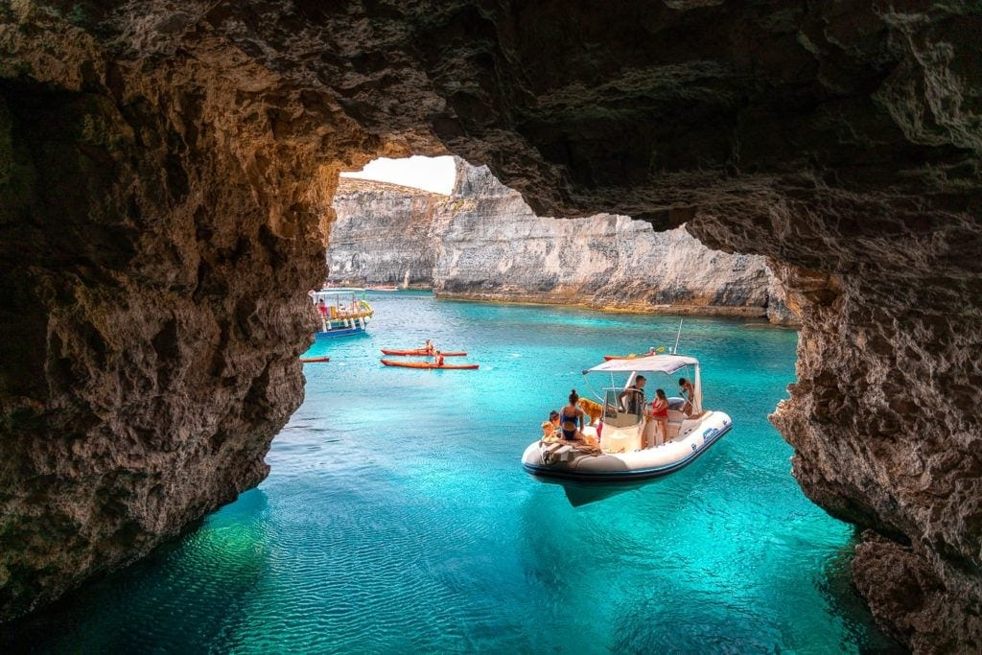
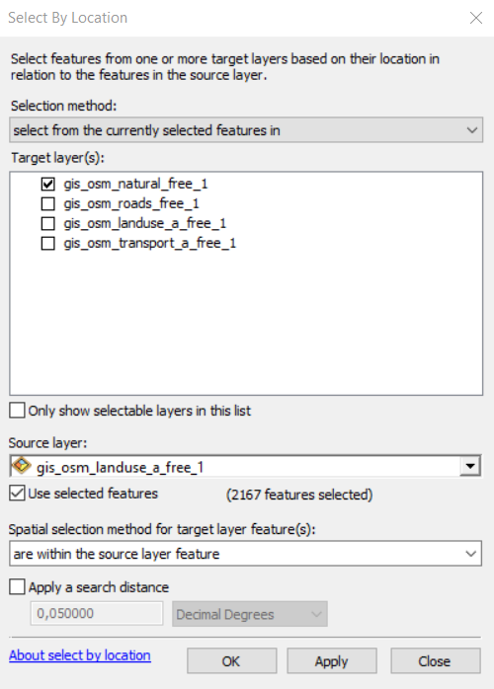
5. feladat megoldása
5 barlang
  Select by attributes, natural, new, "fclass" = 'cave_entrance' (59 db)
  Select by attributes, landuse, new, "fclass" = 'farmland' (2167 db)
  Select by location, natural, from currently selected, landuse, use selected, are within

Slide 46
Köszönöm a figyelmet!
kérdések?

